Slide 1


企业对接平台工作汇报
面向企业技术需求的专家对接服务平台
汇报：徐塨霖
O2E-TU-2 小组
日期：4-26
BUAASCSE

Slide 2
PART 01 上周工作
目录
PART 02 后续计划
BUAASCSE
BUAASCSE

Slide 3
PART 01
上周工作
BUAASCSE
BAASCSE

Slide 4
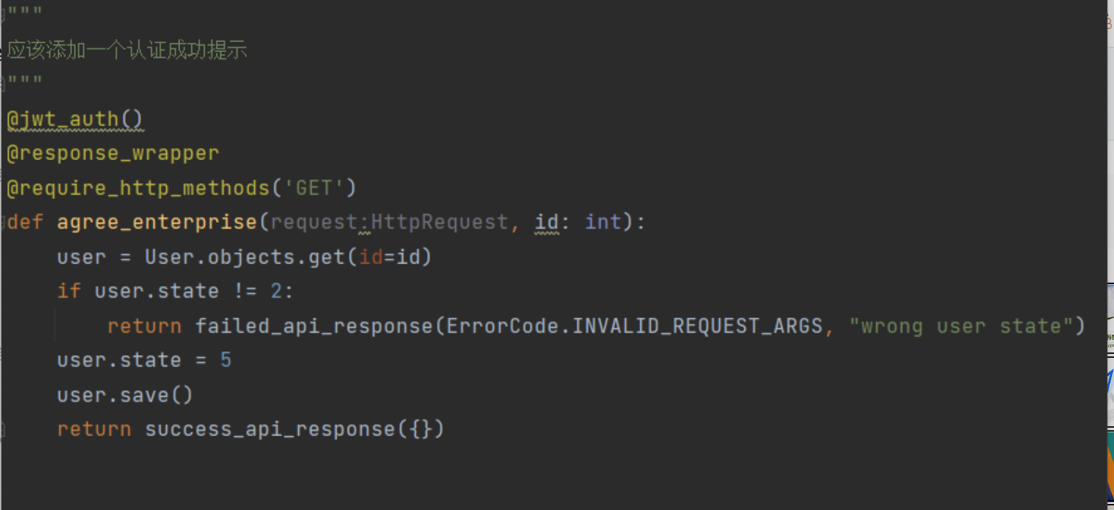
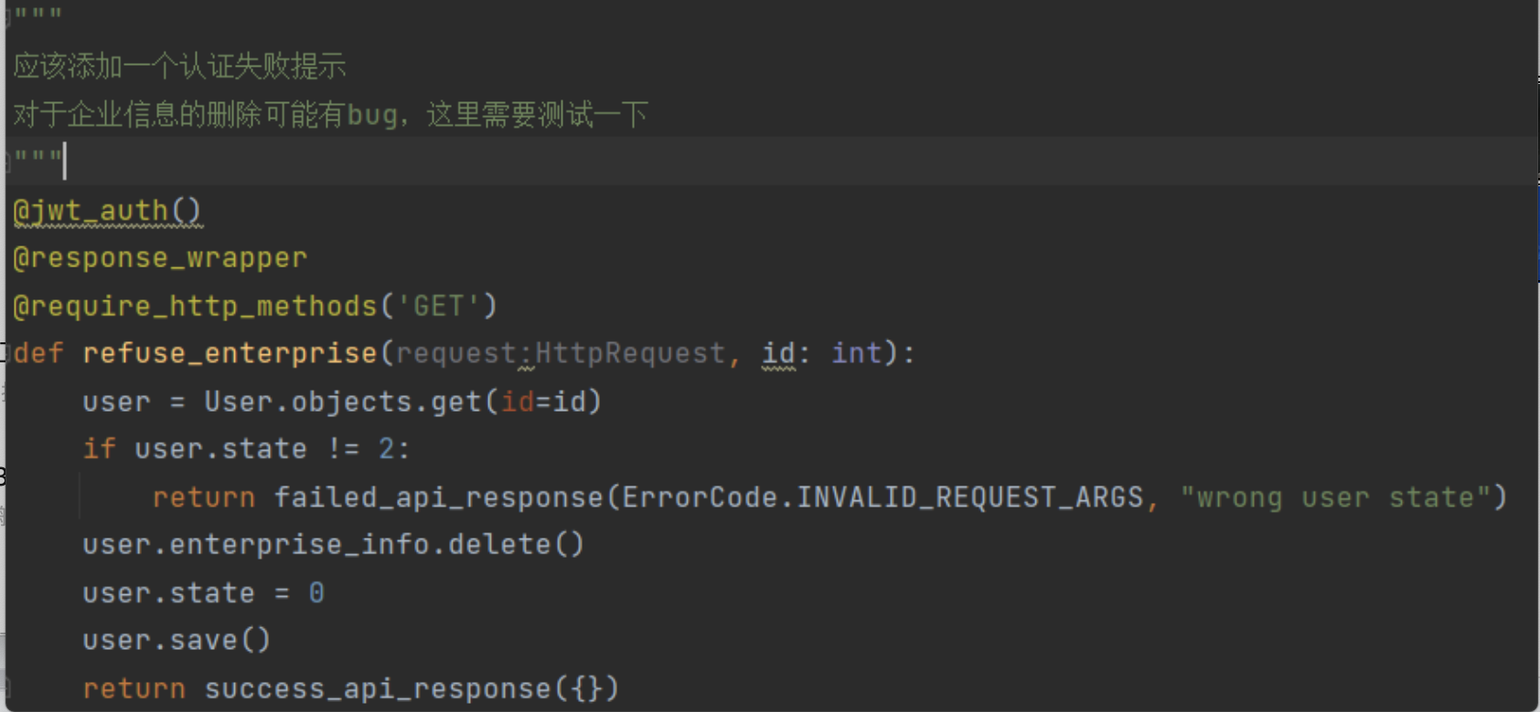
PART 01 上周工作
API
1. API
新增管理端专家企业认证
BUAASCSE
BUAASCSE

Slide 5
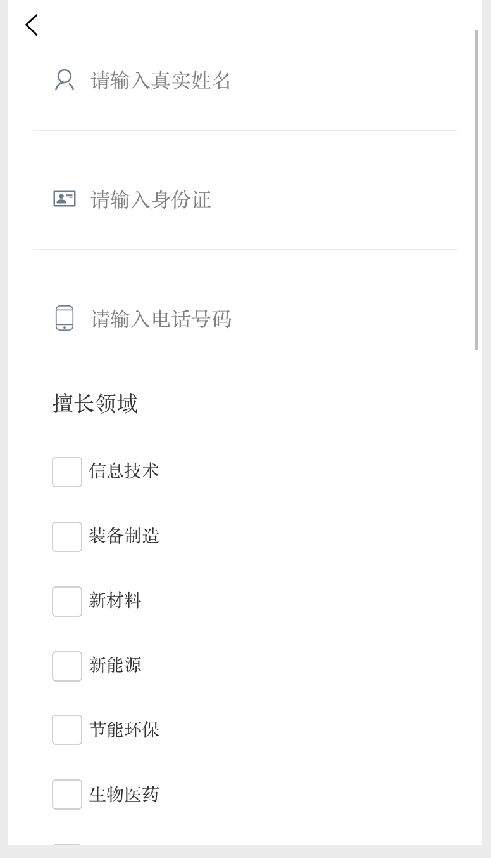
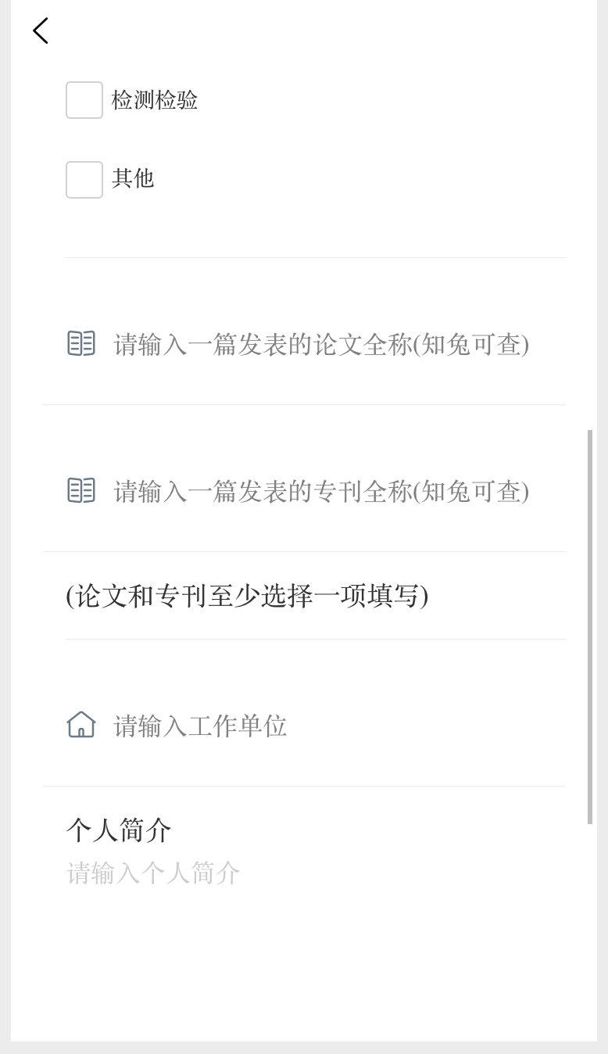
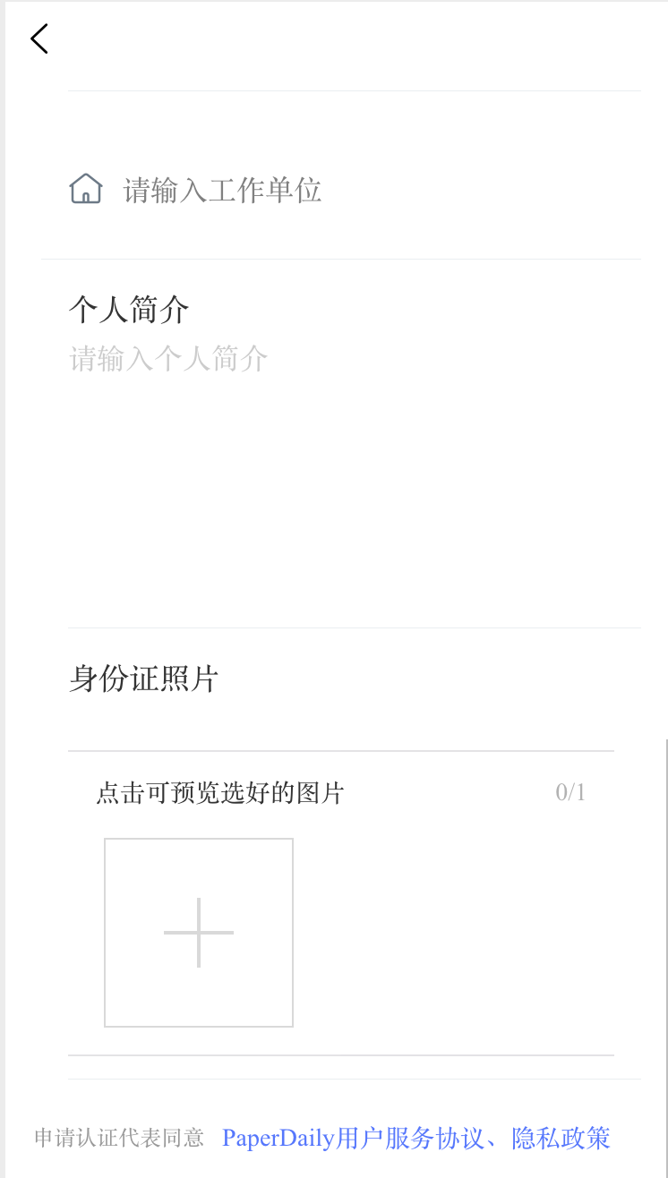
PART 01 上周工作
专家认证与修改
1. 专家认证
在用户基础上，增加专家信息实体，
与用户一对一对应。
专家信息包括姓名，身份证号码，电话，擅长领域，发表论文/专刊名称，工作单位，个人简介，以及身份证照片。
企业认证
BUAASCSE
BUAASCSE

Slide 6
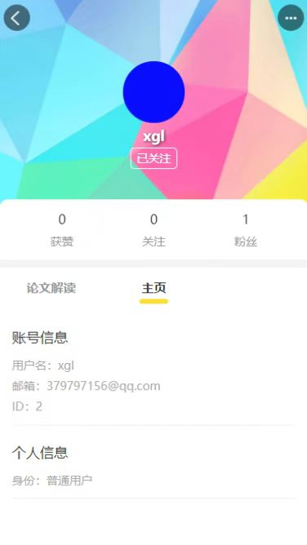
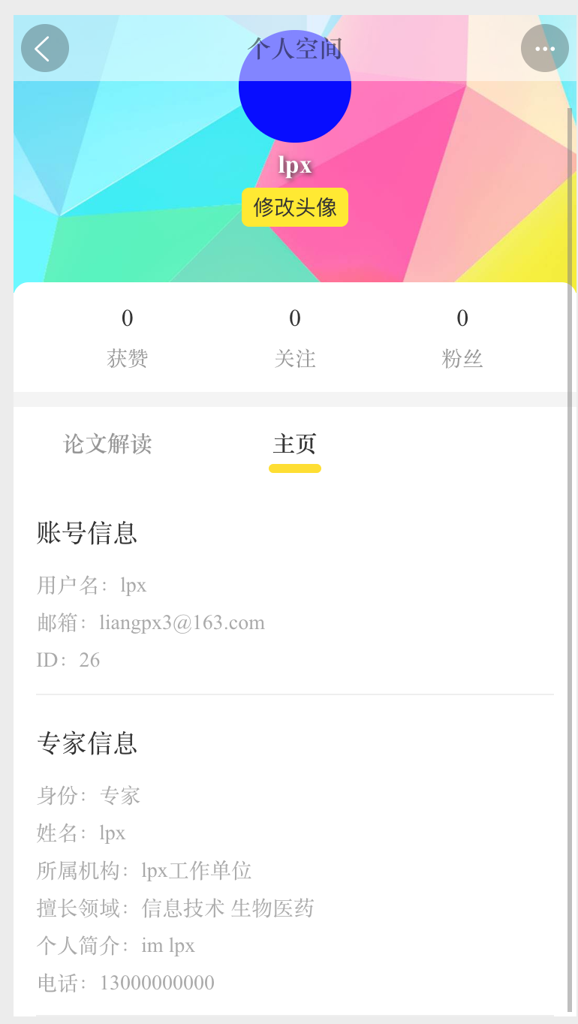
PART 01 上周工作
企业认证与修改
2. 查看主页
普通用户
专家用户
BUAASCSE
BUAASCSE

Slide 7
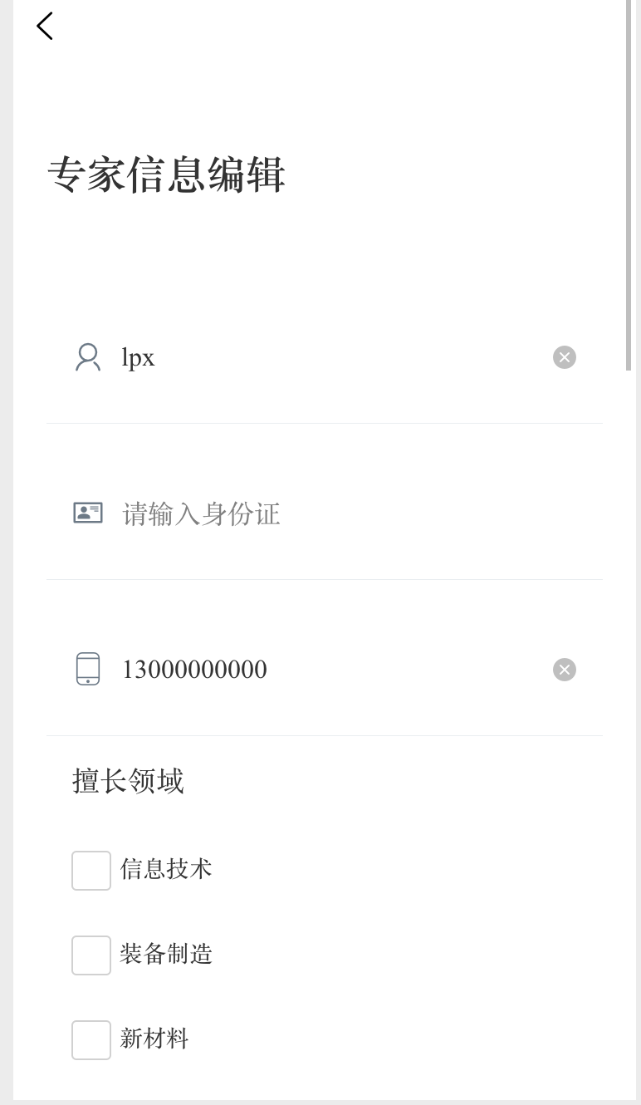
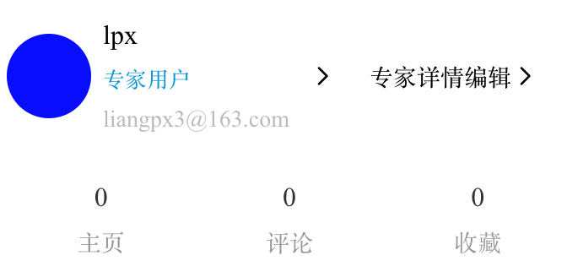
PART 01 上周工作
企业认证与修改
3. 专家信息编辑
BUAASCSE
BUAASCSE

Slide 8
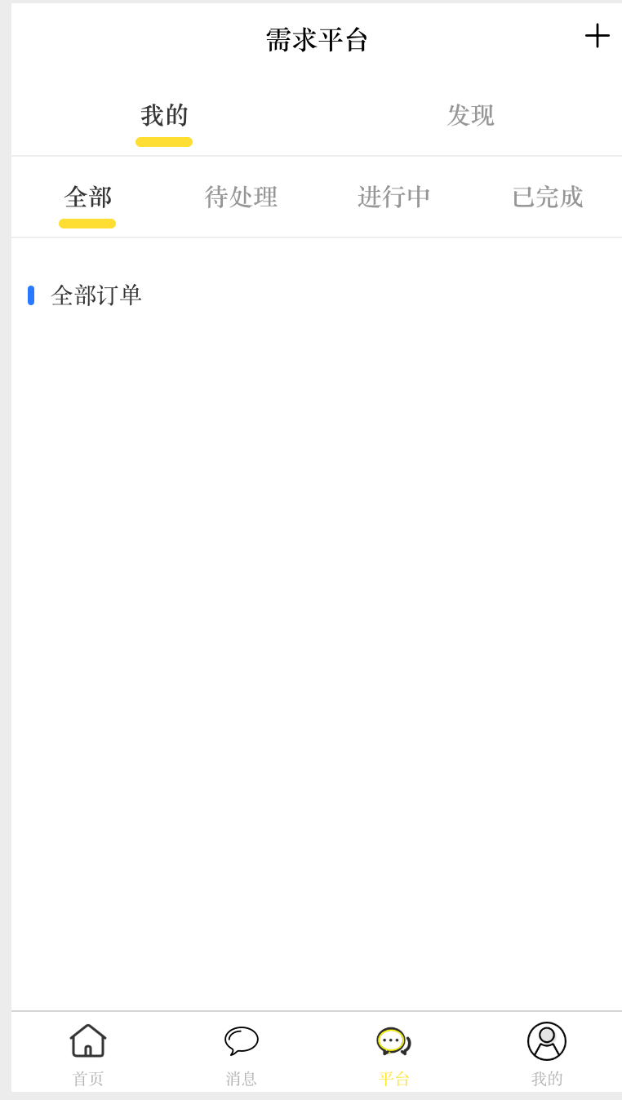
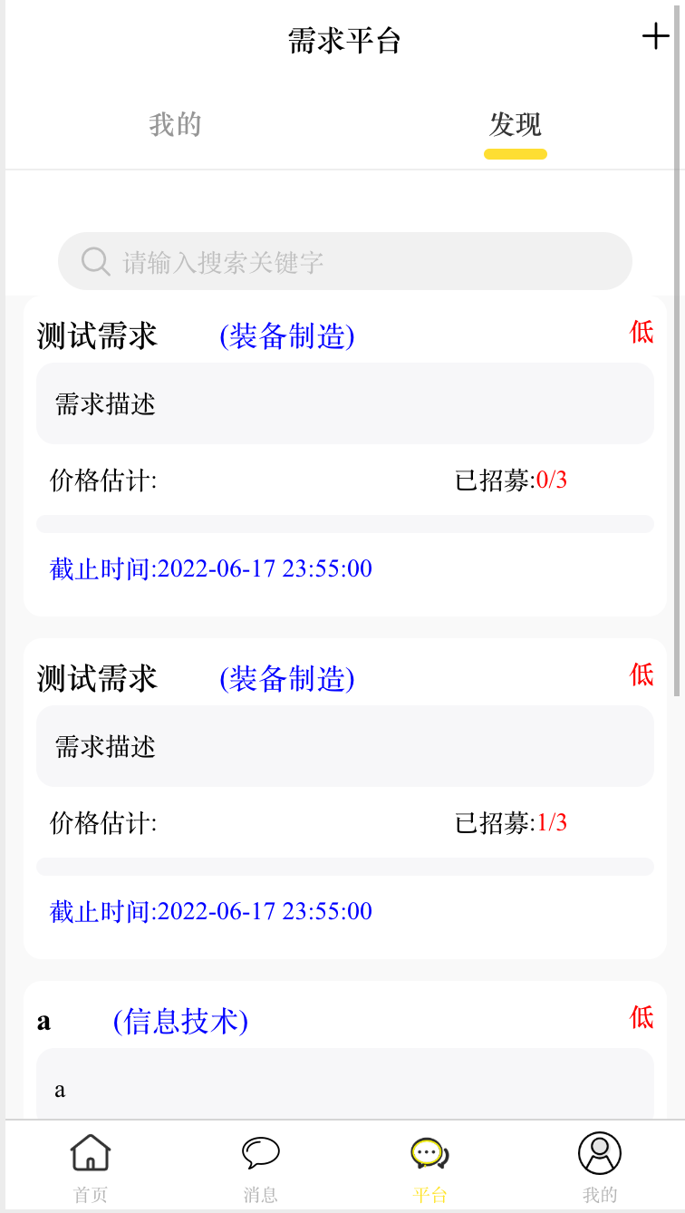
PART 01 上周工作
需求
1. 需求平台展示
“我的”页面中展示专家和企业的所有订单，也可分为待处理、进行中、已完成三种状态来分别查看。
“发现”页面中展示企业所发布的需求，每个需求的简要信息包括需求名称、相关领域、需求描述、价格估计、紧急性和已招募人数。
BUAASCSE
BUAASCSE

Slide 9
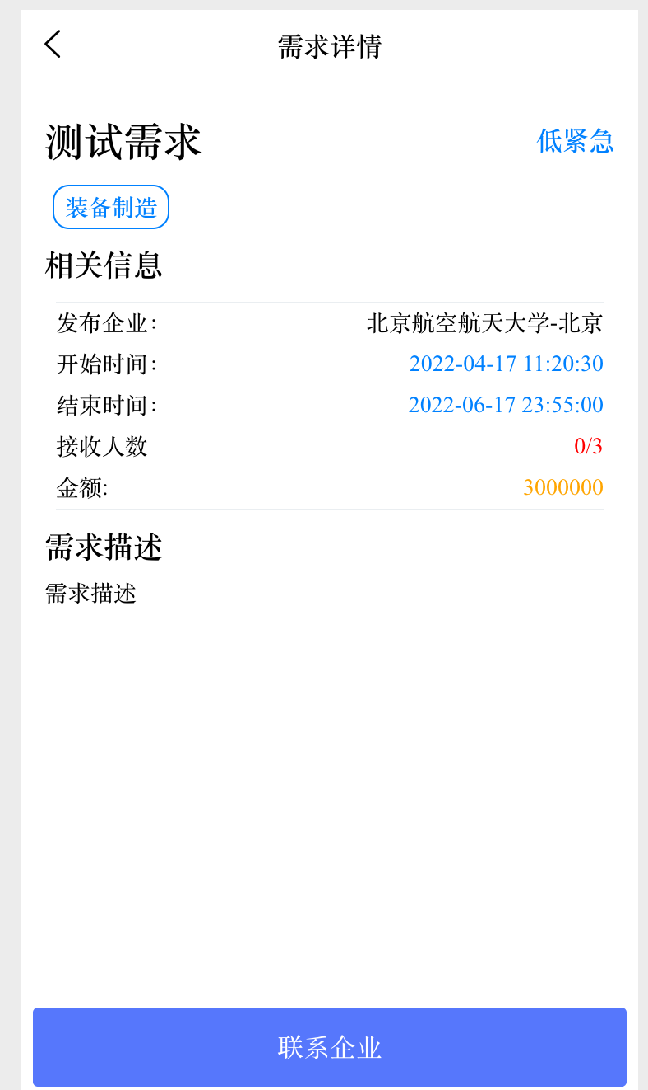
PART 01 上周工作
需求
2. 需求详情展示
在发现页面中点击相应需求卡片即可查看改需求详情
专家用户点击联系企业后即可跳转到聊天界面
BUAASCSE
BUAASCSE

Slide 10
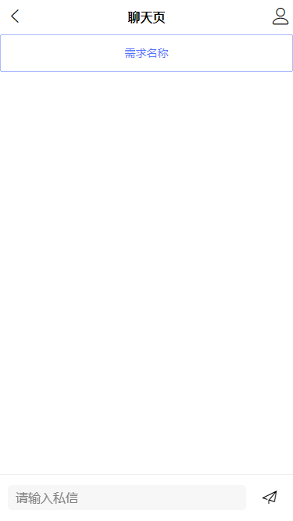
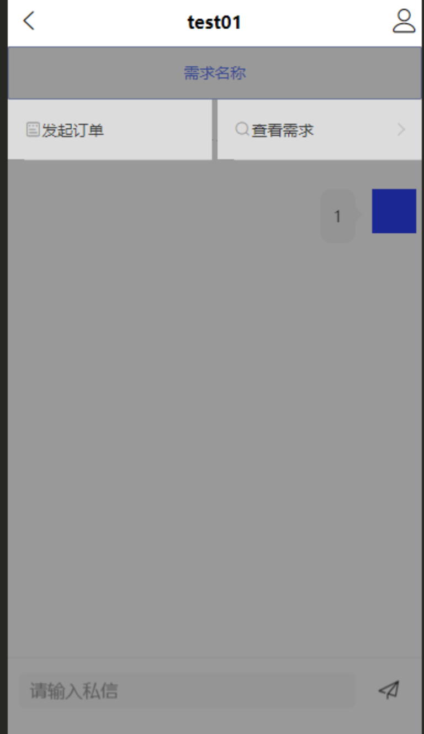
PART 01 上周工作
需求
3.企业专家需求聊天窗口（初步）
专家界面
企业界面
BUAASCSE
BUAASCSE

Slide 11
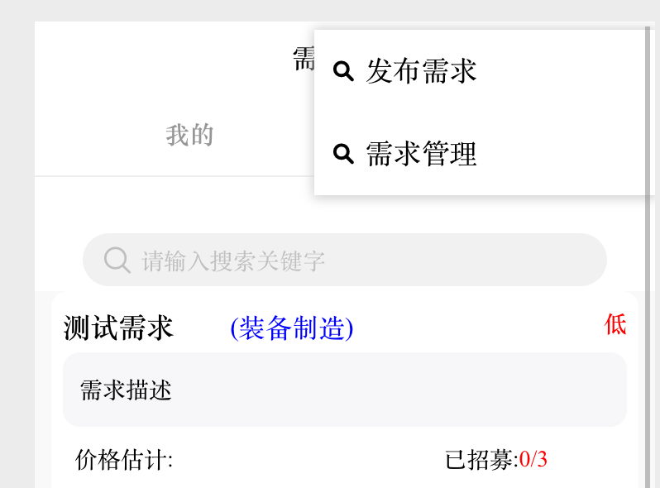
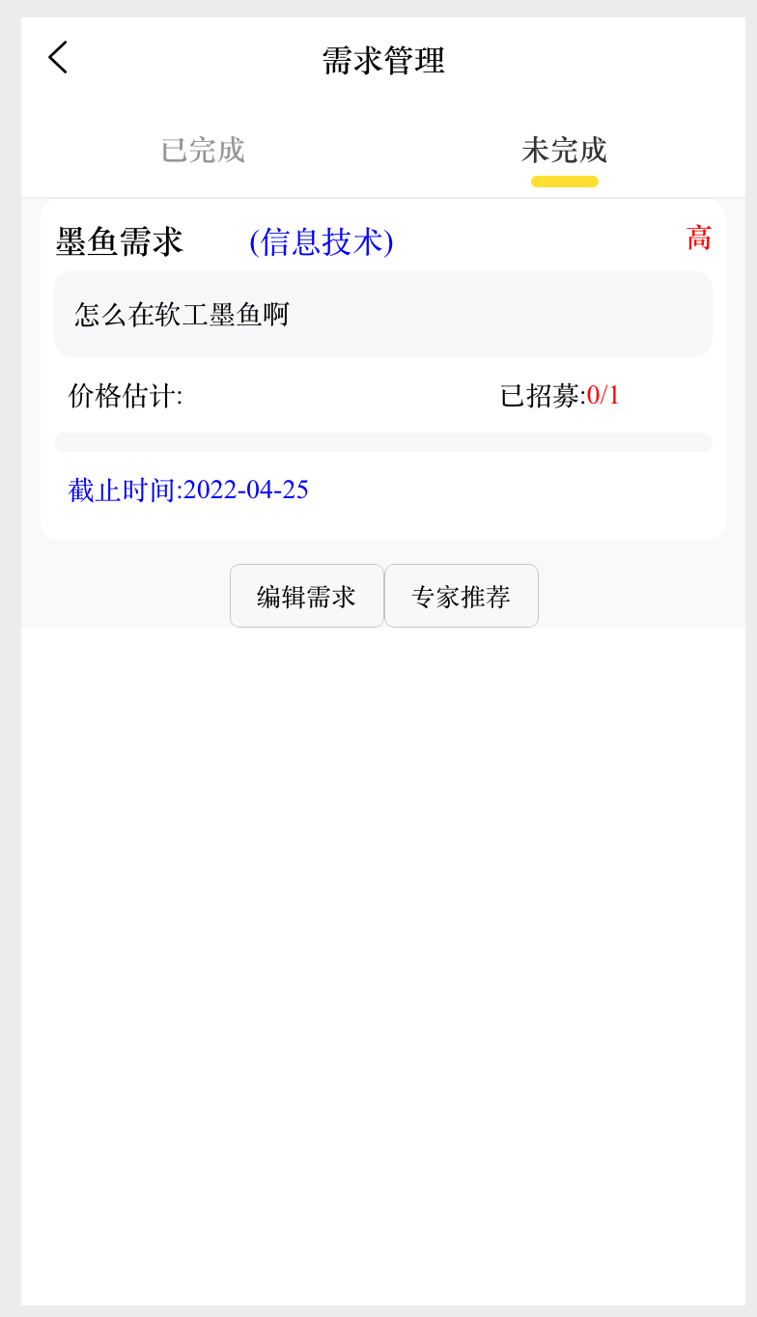
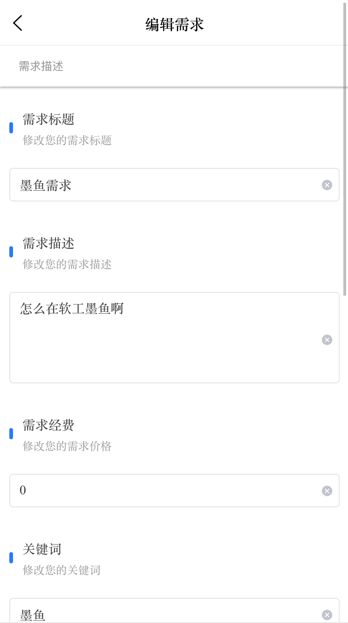
PART 01 上周工作
需求
4.企业需求管理
BUAASCSE
BUAASCSE

Slide 12
PART 02
后续计划
BUAASCSE
BAASCSE

Slide 13
PART 02 后续计划
管理端
管理专家资料：
管理端获取和管理专家的信息，如专利和论文，方便后续的推荐与认证。
认证审核：
管理端前端页面完善，实现企业、专家认证。
BUAASCSE
BUAASCSE

Slide 14
PART 02 后续计划
需求、聊天与订单
聊天：
完善企业和专家聊天功能，包括企业发起订单、专家接受、拒绝订单等。
订单：
完善需求成为订单的功能以及前端相应展示。
BUAASCSE
BUAASCSE

Slide 15
END
汇报结束
BUAASCSE
BUAASCSE

Slide 16
Q & A
BUAASCSE
BUAASCSE

